Slide 1
Processzorok
Készítette: Mészáros Richárd 11.A

Slide 2


Gyártók
Intel (1968)
AMD (1969)
https://tinyurl.com/k4wnc6zz
https://tinyurl.com/234zpzcb

Slide 3

Mi a processzor?
Számítógép agya
Értelmezés
Végrehajtás
Áramkör
CPU
https://tinyurl.com/2y46k54n

Slide 4
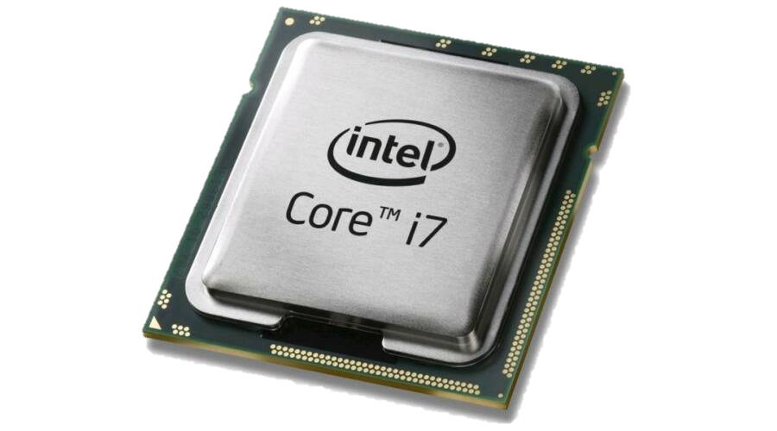
Processzor Részei
Vezérlőegység (CU)
Logikai egység (ALU)
Regiszterek
Cache
https://tinyurl.com/5ad27b2x

Slide 5
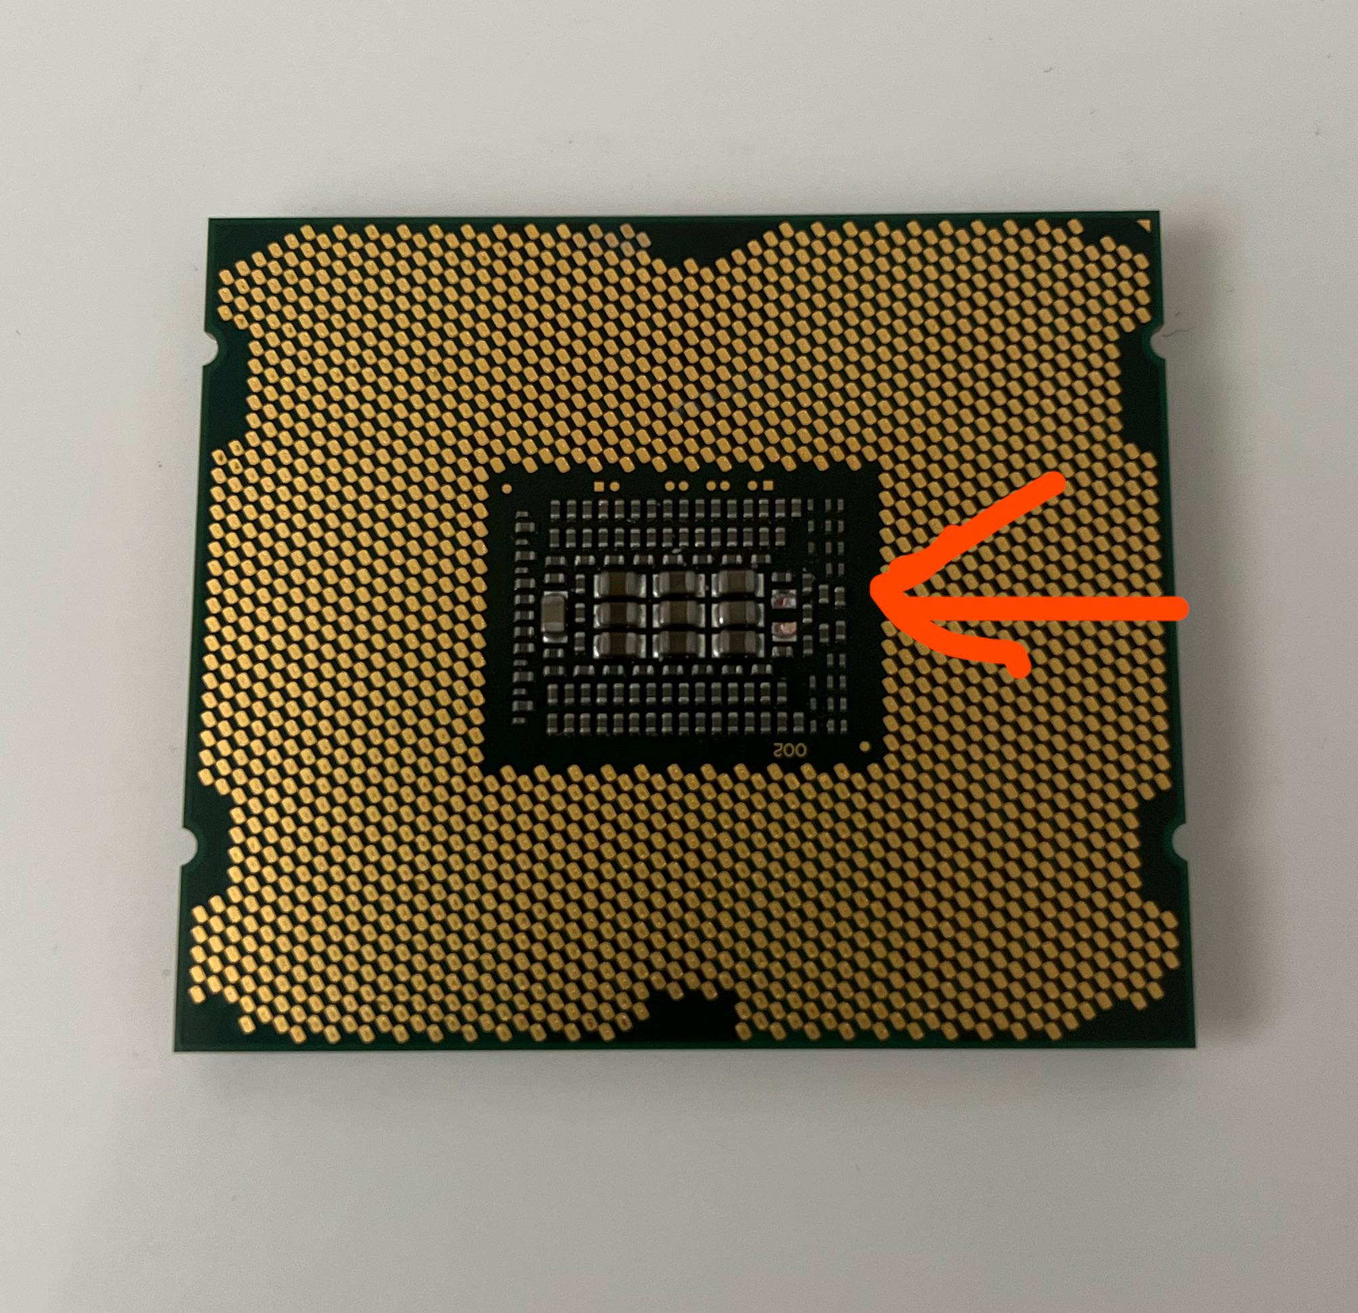
Felépítése és működése
Szilíciumlap
Tranzisztor:
Több milliárd
Áramkör
Utasításkészlet
Be – és kimenet
https://tinyurl.com/2h7s29pj

Slide 6
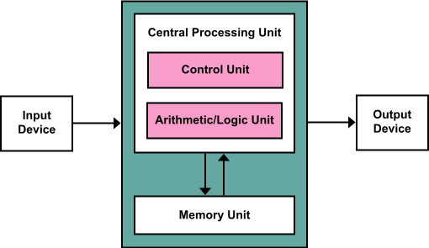
Főbb Részei
CU:
Szervezés
Ütemezés
Értelmez
Végrehajt
Következő utasítás
https://tinyurl.com/yaujk8ty

Slide 7
Főbb részei
ALU:
Matematikai és logikai műveletek
FPU (Floating Point Unit)
Részegység
Beépített
https://tinyurl.com/yaujk8ty

Slide 8
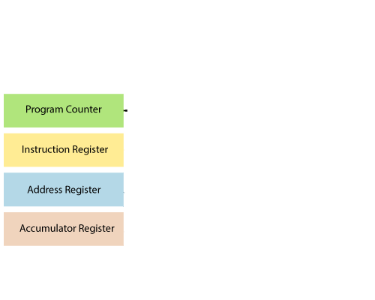
Főbb részei
Regiszter:
Gyors elérés
Kis memória
Ideiglenes adattárolás
32/64 bit méret
32/64 bit BUSZ - RAM
https://tinyurl.com/5n7e9as5

Slide 9

Főbb részei
Cache:
Gyorsítótár
Integrált memória
Lassú elérés javítása
L1 - L3
MB-os nagyágú
1-2 db
https://tinyurl.com/w23r572s

Slide 10
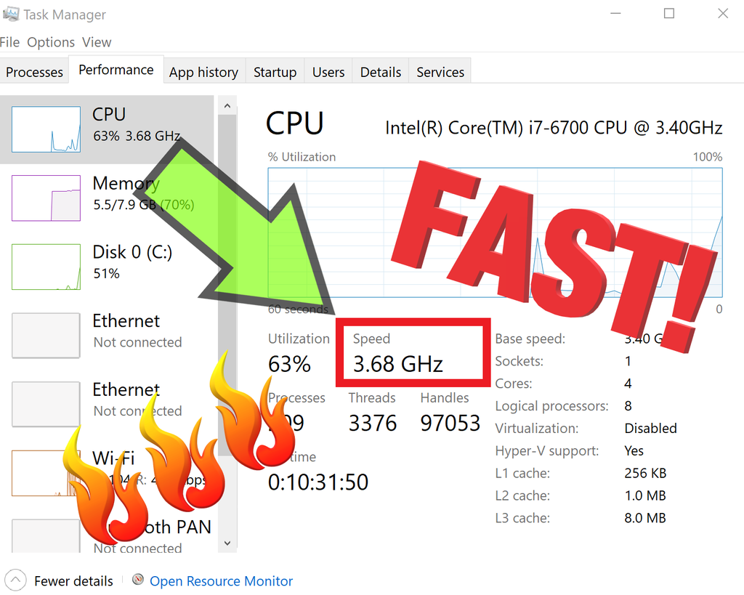
Frekvencia (órajel)
Kvarckristály
Áramra rezeg
Pár száz MHz
Szorzó
Többféle sebességű processzor
https://tinyurl.com/58ch8u3c

Slide 11
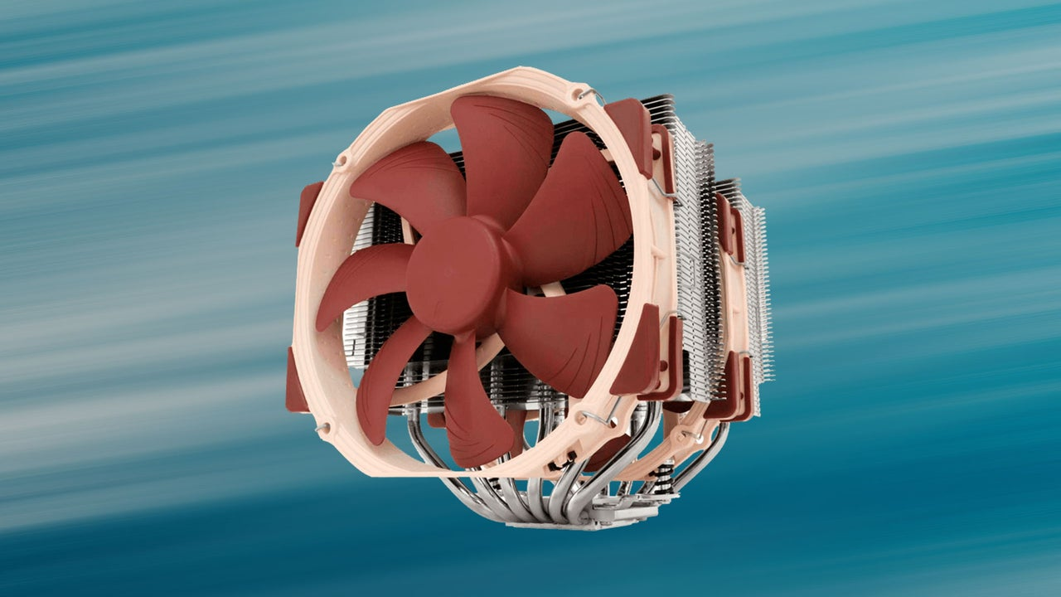
Hűtésük
Nagy frekvencia
Magas hőmérséklet
Hűtés fajták:
Léghűtés
Vízhűtés
https://tinyurl.com/5n7mcjry

Slide 12
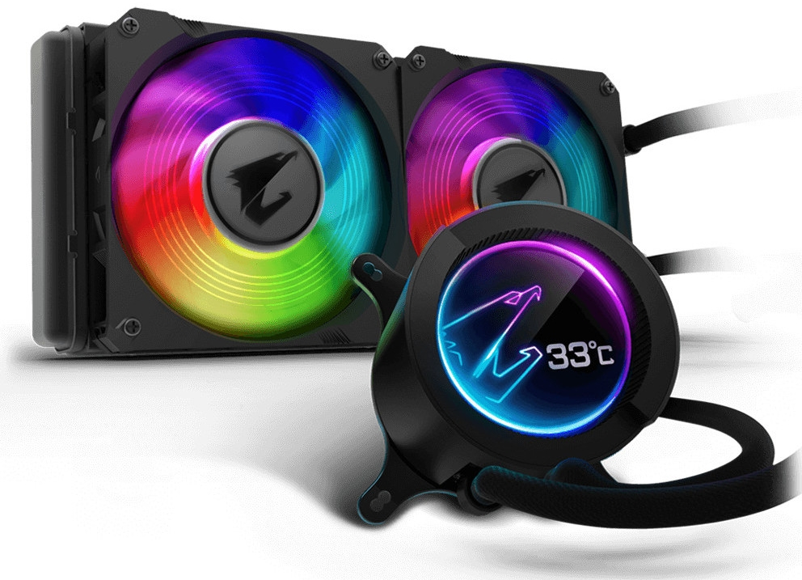
HŰTÉSÜK
https://tinyurl.com/2xdk7ep7

Slide 13
Köszönöm a figyelmet

Slide 14
Források
https://hu.wikipedia.org/wiki/Central_processing_unit

